Slide 1
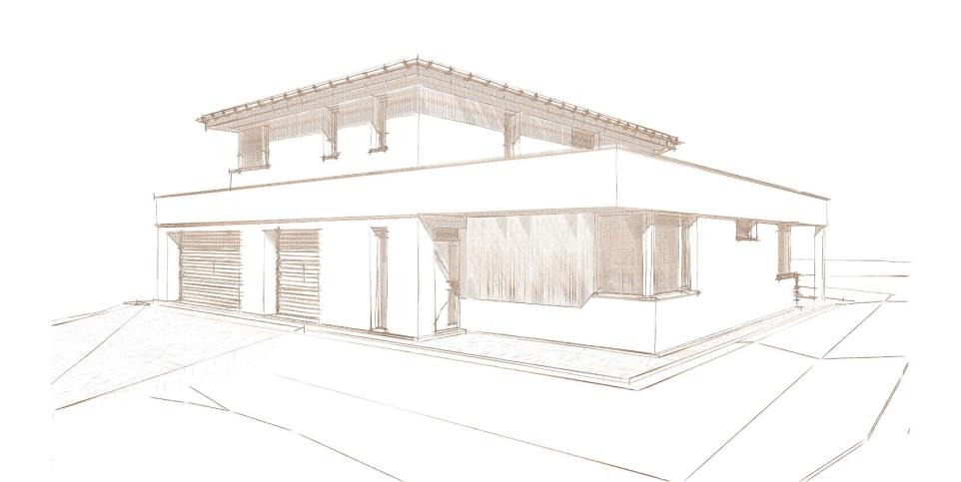
RD Bílovice nad Svitavou
Návaznost prací stavebních strojů z hlediska technologických postupů

Slide 2
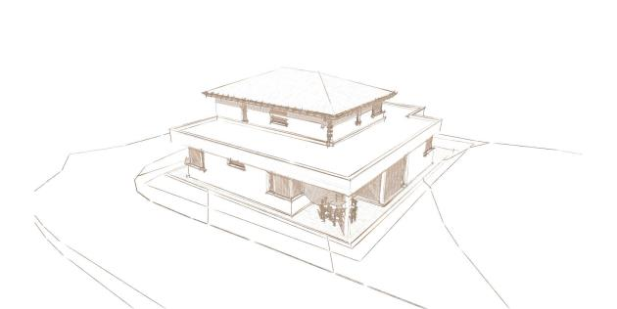
Základní informace o objektu
Hlavní projektant
  Ing. Vladan Henek
Velikost pozemku
  772 m²
Zastavěná plocha
  226,74 m²
  254,49 m² - včetně přečnívajících konstrukcí (střech)
Obestavěný prostor
  1 197,29 m³ (bez izolací a obkladů)
Užitná plocha
  1NP - 199,02 m²
  2NP - 62,77 m²
  Celkem - 261,79 m² (včetně garáže 53,73 m²)
Obytná́ plocha
  1NP - 97,24 m²
  2NP - 39,42 m²
  Celkem - 136,66 m²

Slide 3
Materiálové a konstrukční řešení
Hlavní nosná konstrukce je tvořena montovaným skeletem ze železobetonu s následujícími výhodami:
montáž konstrukce trvá 2 – 3 dny
systém umožňuje rozpětí stropu až 14 m a vytváří tím velikou variabilitu při umísťování příček nebo při přemísťování příček v budoucnosti bez nutnosti ověřovat nosnost a stabilitu
obvodové zdi jsou nenosné – lze je zhotovit z jakéhokoliv materiálu
základové a výkopové práce jsou výrazně menšího rozsahu – hlavní nosnou funkci zajišťují patky pod sloupy
součástí sytému jsou sloupy, průvlaky, věnce a stropy, tj. všechny hlavní nosné prvky v jednom celku
Ostatní konstrukce a prvky
krov je dřevěný vazníkový a krytina je skládaná betonová
základová konstrukce je tvořena základovými pasy a patkami
okna a dveře ve fasádě jsou plastová, vnitřní dřevěná obložková
podlahy jsou z keramické dlažby, betonu nebo PVC

Slide 4
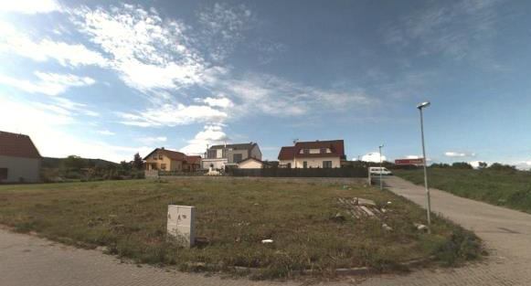
Stav pozemku před zahájením výstavby
Situace pozemku
Letecký snímek okolí pozemku

Slide 5
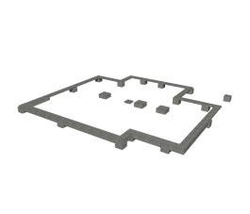
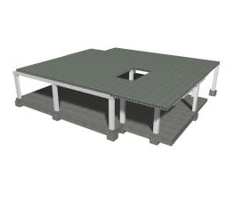
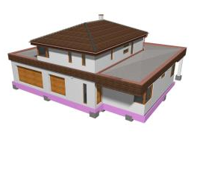
Členění na etapy
Terénní úpravy pozemku
Realizace potřebných úseků inženýrských sítí a vodohospodářských objektů na pozemku
Provedení spodní stavby včetně odvodnění pozemku
Provedení hrubé stavby jednotlivých konstrukcí včetně̌ zastřešení
Provedení prací PSV a dokončovacích prací HSV u jednotlivých objektů
Realizace vjezdu, oplocení, zpevněných ploch na pozemku
Realizace doprovodných objektů (bazény)
Dokončení terénních úprav, dokončovacích a úklidových prací

Slide 6
Situace koordinační

Slide 7
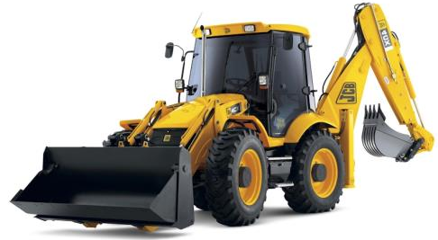
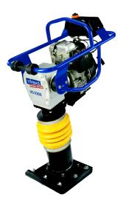
Zemní práce
Skrývka ornice
bude provedena v tl. min. 150 mm (doporučeno 200 mm)
Výkopy
výkopy pro základové konstrukce a terénní úpravy budou provedeny strojně
vzhledem k malému objemu zeminy a jejího následného využití pro zásypy a násypy, není nutno zeminu skladovat mimo staveniště
Násypy
násyp bude proveden pro vyrovnání terénu do roviny
materiál pro násyp bude použit z výkopů a bude zhutněn na l_{d} = 0,7 Mpa

Slide 8
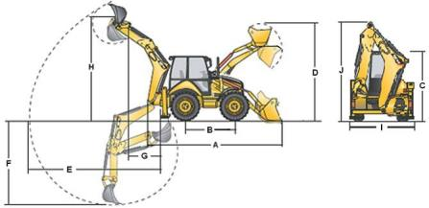
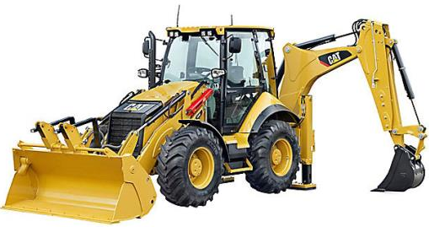
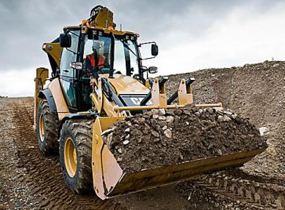
Rypadlo – nakladač
pracovním zařízením je rypadlové zařízení s hloubkovou lopatou
v přední části je upevněna radlice nebo nakládací lopata
Využití
provádění zemních prací
výkopy základových patek
nakládání rozpojených zemin a materiálů

Slide 9
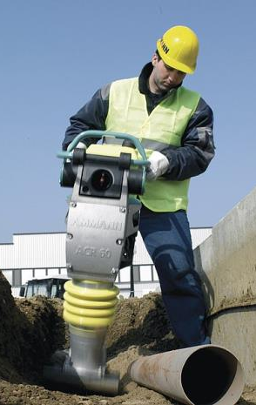
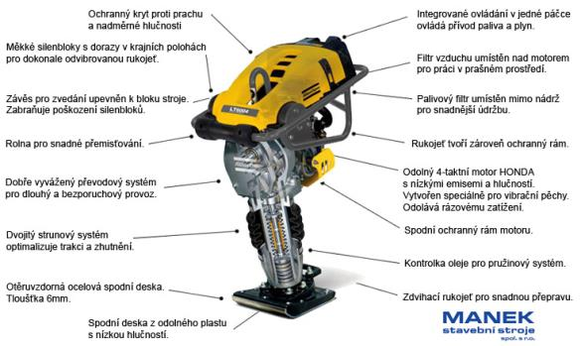
Vibrační pěch
zhutňuje horninu cyklickým úderem prostřednictvím malé plochy (patky)
patka dopadá na zhutňovaný materiál frekvencí 10 - 13 Hz z malé výšky (cca 6 cm)
pohon je zajištován spalovacím motorem s výkonem až 3 kW
Využití:
zhutnění zpětných zásypů
hutnění hornin v úzkých, obtížně přístupných místech

Slide 10
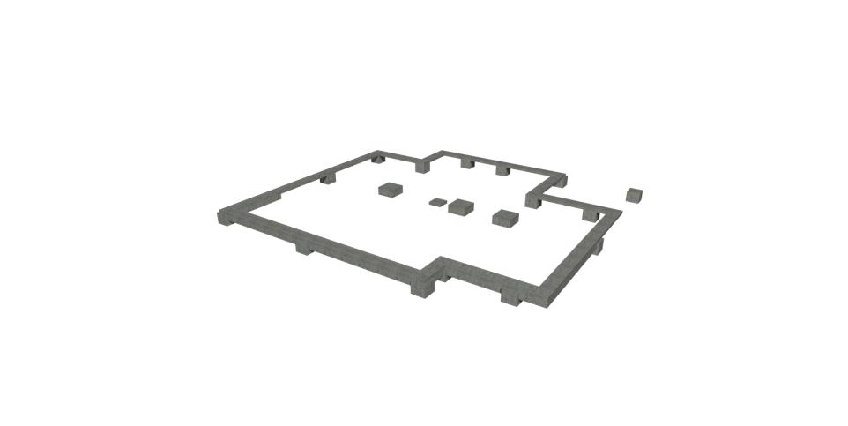
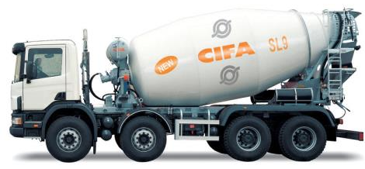
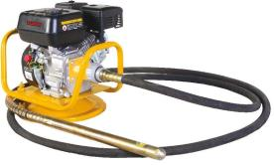
Nosná konstrukce základů
základové patky z prostého betonu C25/30, vyztužené betonářskou ocelí B500
patky jsou uloženy na podkladní betonovou mazaninu C12/15, tl. 100 mm
pro prostorové ztužení a uložení základové desky jsou patky doplněny základovými pasy
základová spára patek bude minimálně 900 mm pod úrovní upraveného terénu
základové patky budou uloženy na zhutněnou vrstvu kameniva frakce 8-16(32) mm o tloušťce min. 150 mm

Slide 11
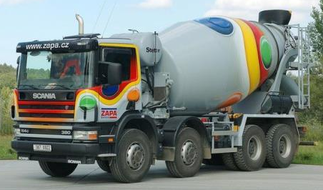
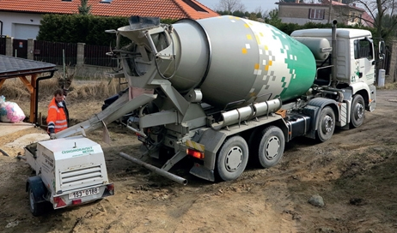
Autodomíchávač
určen k primární dopravě betonových směsí tj. z betonárny na staveniště
v průběhu přepravy dochází k nucenému míchání směsi v bubnu
domíchávací zařízení (buben) nuceným mícháním udržuje betonovou směs v čerstvém stavu
jmenovitý objem bubnu se pohybuje v rozmezí 6 - 15 m³

Slide 12
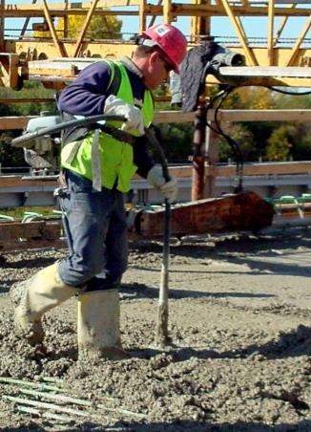
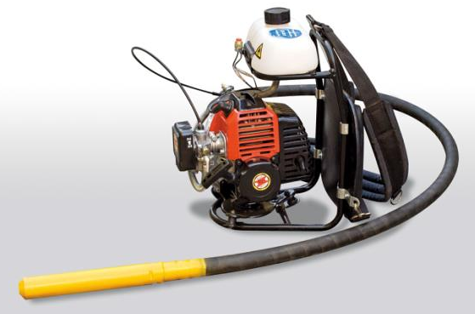
Ponorný vibrátor
ponorný vibrátor působí na betonovou směs v soustředných kružnicích a největší je v těsné blízkosti vibrační hlavice
nevýhodou je nutnost přenášení a vedení obsluhou a poměrně malé výkony
výhodou je malá hlučnost a spotřeba energie předávané přímo do betonové směsi, možnost zasunout hlavici vibrátoru do úzkých míst
používá se k hutnění prostého i vyztuženého betonu

Slide 13
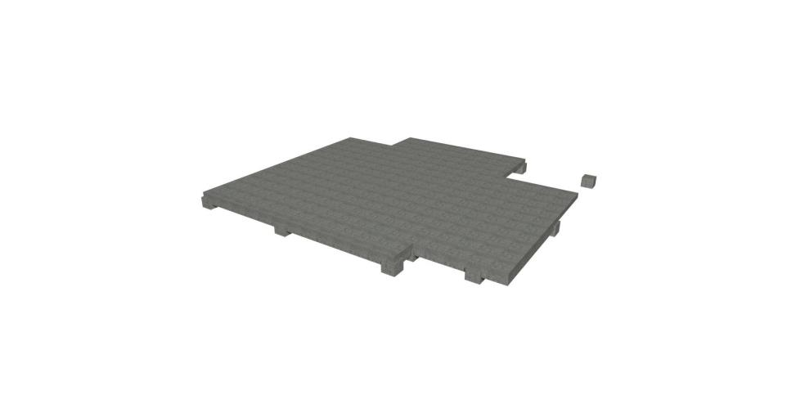
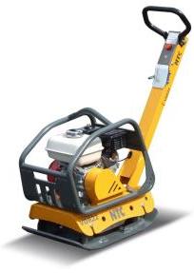
Podkladní betonová deska
deska z prostého betonu C16/20, vyztužená kari sítí o tloušťce drátu 6 mm a rozměru oka 150 mm
tloušťka desky - 150 mm
deska bude uložena na zhutněnou vrstvu kameniva frakce 8-16(32) mm o tloušťce min. 150 mm
Výkres základů

Slide 14
Autodomíchávač
určené k primární dopravě betonových směsí tj. z betonárny na staveniště
v průběhu přepravy dochází k nucenému míchání směsi v bubnu
domíchávací zařízení (buben) nuceným mícháním udržuje betonovou směs v čerstvém stavu
jmenovitý objem bubnu se pohybuje v rozmezí 6 - 15 m³

Slide 15
Ponorný vibrátor
ponorný vibrátor působí na betonovou směs v soustředných kružnicích a největší je v těsné blízkosti vibrační hlavice
nevýhodou je nutnost přenášení a vedení obsluhou a poměrně malé výkony
výhodou je malá hlučnost a spotřeba energie předávané přímo do betonové směsi, možnost zasunout hlavici vibrátoru do úzkých míst
používá se k hutnění prostého i vyztuženého betonu

Slide 16
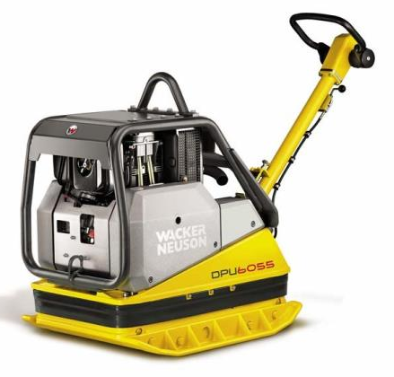
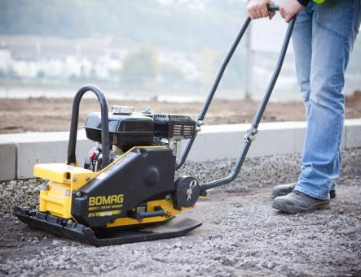
Vibrační deska
zhutňuje horninu působením vibrace vyvolané prostřednictvím otáčení výstředníku.
pracovním nástrojem je ocelová deska, na kterou působí vibrace
pohonem je spalovací motor o výkonu 3 - 12 kW
Využití:
hutnění zpětných zásypů
hutnění základových spár

Slide 17
Výkres základů

Slide 18
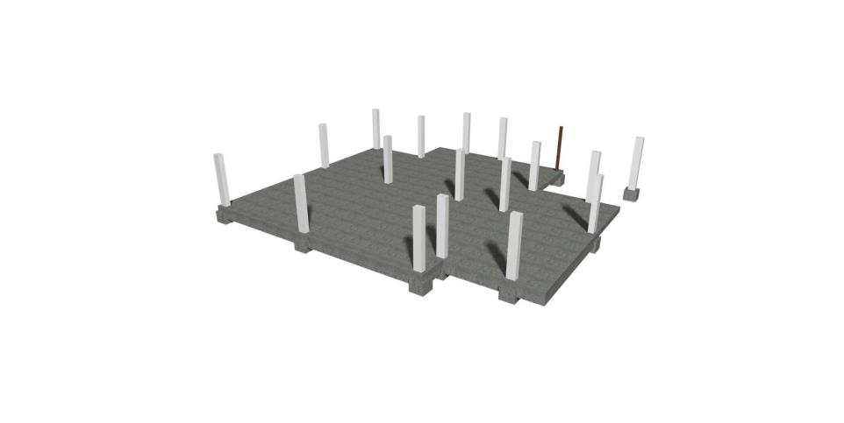
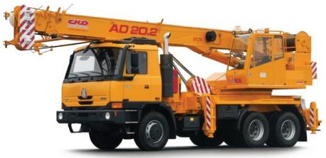
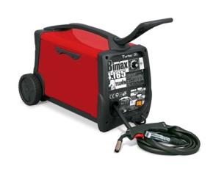
Nosné sloupy
Železobetonové prefabrikované sloupy
300 x 400 mm
po obvodu 270 x 400 mm pro lepší zateplení objektu
sloupy jsou doplněny tepelnou izolací tl. 130 mm
výška 2750 mm

Slide 19
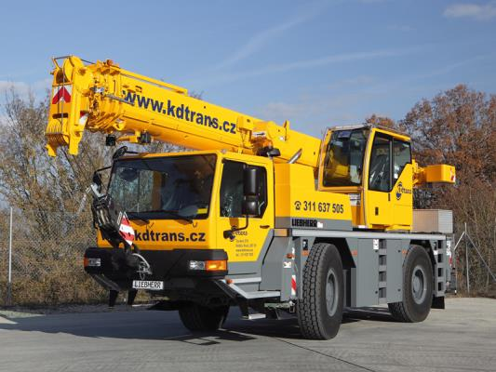
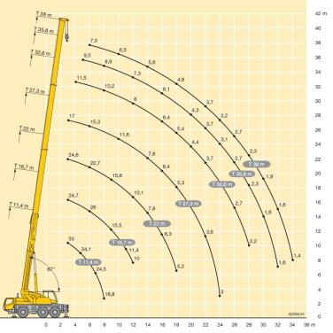
Mobilní jeřáb
poháněn vznětovým motorem, který zajišťuje pojezd stroje i pohon hydrogenerátoru, kterým je ovládán výložník
běžné automobilní podvozky jsou dvou až čtyřnápravové a jejich nosnost se pohybuje od 7 do 40 tun
výložník může být příhradový nebo teleskopický

Slide 20
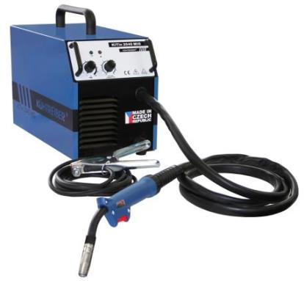
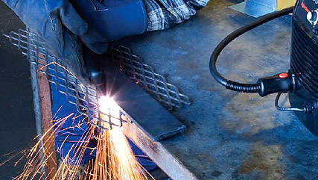
Svářecí agregát
pracuje jako statický zdroj, který slouží k přeměně střídavého proudu na proud jednosměrný
nejčastěji přenosný nebo převozný na kolovém podvozku
Využití:
na svařování
na nabíjení akumulátorových baterií nebo pro spouštění spalovacích motorů
jako zdroj elektrické energie pro další elektrické nářadí

Slide 21
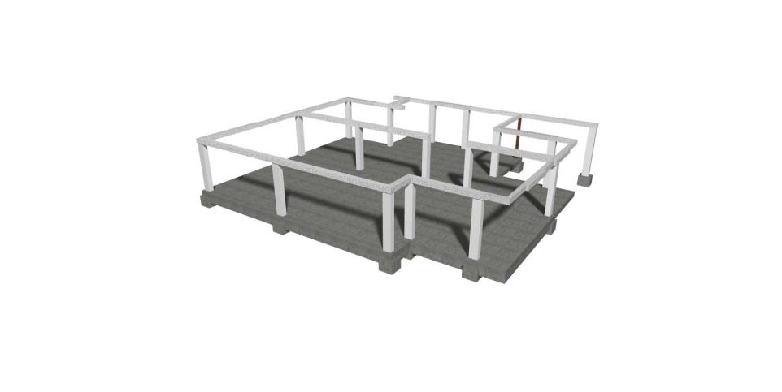
Průvlaky a ztužující věnce
průvlaky a věnce v 1NP jsou součástí montovaného skeletu
  šířka 180, 300 a 400 mm; výška 250 mm
celá rámová konstrukce je pod úrovní stropu (panelů)
součástí jsou i nosné překlady

Slide 22
Mobilní jeřáb
poháněn vznětovým motorem, který zajišťuje pojezd stroje i pohon hydrogenerátoru, kterým je ovládán výložník
běžné automobilní podvozky jsou dvou až čtyřnápravové a jejich nosnost se pohybuje od 7 do 40 tun
výložník může být příhradový nebo teleskopický

Slide 23

Svářecí agregát
pracuje jako statický zdroj, který slouží k přeměně střídavého proudu na proud jednosměrný
nejčastěji přenosný nebo převozný na kolovém podvozku
Využití:
na svařování
na nabíjení akumulátorových baterií nebo pro spouštění spalovacích motorů
jako zdroj elektrické energie pro další elektrické nářadí

Slide 24
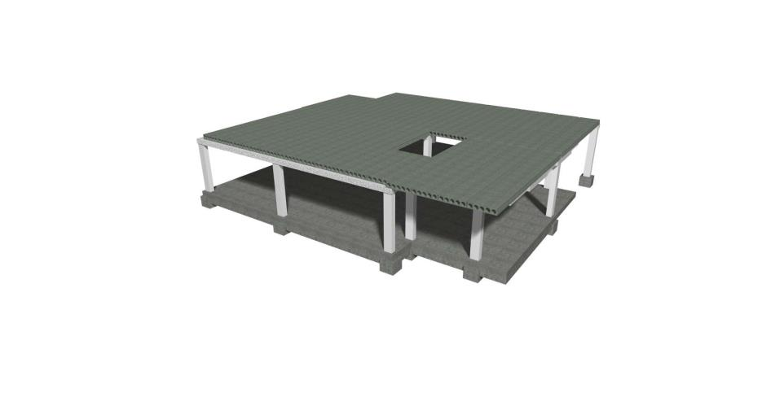
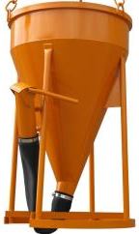

Stropní konstrukce
strop nad 1NP je tvořen panelovým systémem Spiroll výšky 265 mm
Výkres stropu

Slide 25
Autodomíchávač
určen k primární dopravě betonových směsí tj. z betonárny na staveniště
v průběhu přepravy dochází k nucenému míchání směsi v bubnu
domíchávací zařízení (buben) nuceným mícháním udržuje betonovou směs v čerstvém stavu
jmenovitý objem bubnu se pohybuje v rozmezí 6 - 15 m³

Slide 26
Mobilní jeřáb
poháněn vznětovým motorem, který zajišťuje pojezd stroje i pohon hydrogenerátoru, kterým je ovládán výložník
běžné automobilní podvozky jsou dvou až čtyřnápravové a jejich nosnost se pohybuje od 7 do 40 tun
výložník může být příhradový nebo teleskopický

Slide 27

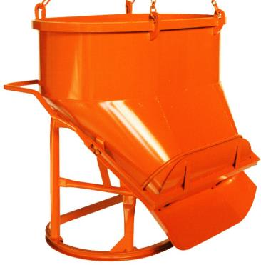
Bádie
objemný koš zavěšený na zdvihacím mechanismu, který slouží k sekundární dopravě směsi do špatně dostupných míst, velkých výšek a vzdáleností
vyprázdnění bádie probíhá pomocí spodní výpustě
objem 0,5 - 4 m³
výhodou je:
  úspora nákladu oproti použití čerpadel
  možnost dopravit jakoukoliv konzistenci BS
nevýhodou je:
  přetržitá dodávka BS
  větší časová náročnost oproti čerpadlům

Slide 28
Výkres stropu

Slide 29
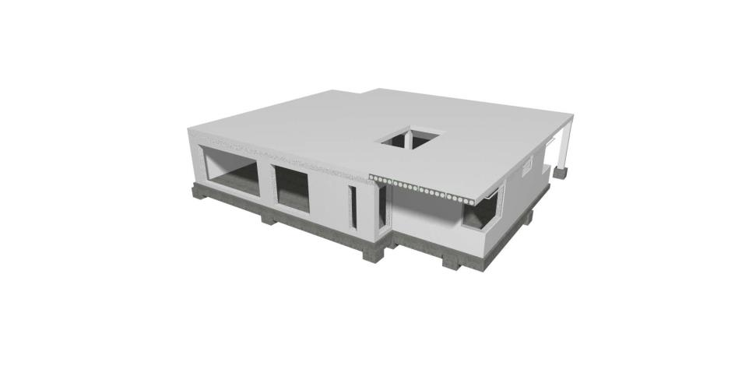
Obvodové nenosné stěny
obvodová stěna 1NP je tvořena cihlami Heluz tloušťky 300 mm lepenými na pěnu
cihelné stěny jsou opatřeny tepelnou izolací tl. 100 mm
Půdorys 1NP

Slide 30
Půdorys 1NP

Slide 31
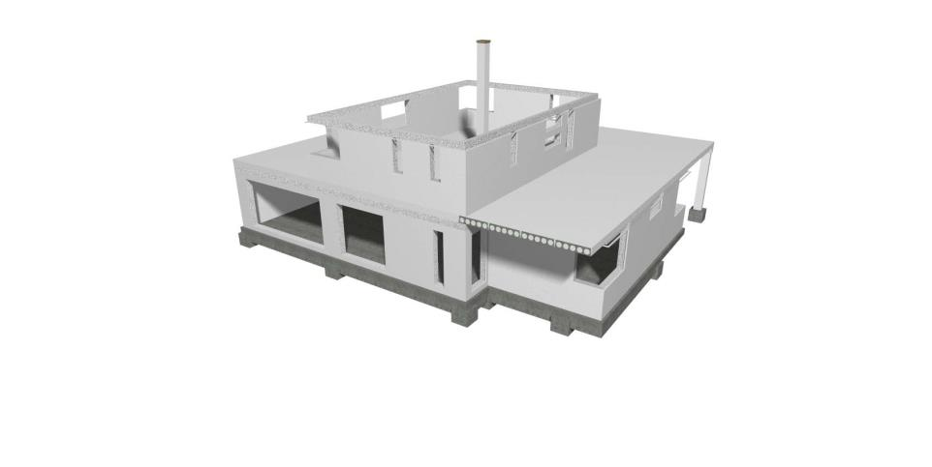
Konstrukce 2NP
obvodová nosná stěna 2NP je tvořena cihlami Heluz tloušťky 300 mm lepenými na pěnu
cihelné stěny jsou opatřeny tepelnou izolací tl. 100 mm
ztužující věnec je monolitický železobetonový
  300(180) x 250 mm
Výkres stropu

Slide 32
Výkres stropu

Slide 33
Mobilní jeřáb
poháněn vznětovým motorem, který zajišťuje pojezd stroje i pohon hydrogenerátoru, kterým je ovládán výložník
běžné automobilní podvozky jsou dvou až čtyřnápravové a jejich nosnost se pohybuje od 7 do 40 tun
výložník může být příhradový nebo teleskopický

Slide 34

Zastřešení
plochá střecha je tvořena stropními panely Spiroll
  je zajištěna hydroizolačním souvrstvím, chráněna vrstvou oblázku tl. 100 mm
  horní okraj je v jednotné výšce po celém obvodu atik, sklon min. 1°
  obsahuje spádové plochy a 3 odpadní vpusti svedené uvnitř domu do dešťové kan.

Slide 35
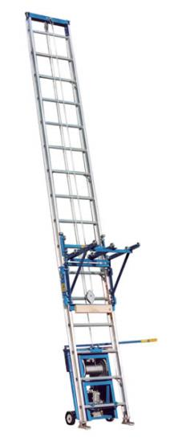
Zastřešení
šikmá střecha je valbová, nezateplená, řešena pomocí vazníkového krovu
  krytina je tvořena systémem Bramac – betonová taška Bramac Max
  zajištena je difůzně otevřenou pojistnou fólií Bramac Uni v celé ploše střechy
  sklon střechy je 22°

Slide 36
Mobilní jeřáb
poháněn vznětovým motorem, který zajišťuje pojezd stroje i pohon hydrogenerátoru, kterým je ovládán výložník
běžné automobilní podvozky jsou dvou až čtyřnápravové a jejich nosnost se pohybuje od 7 do 40 tun
výložník může být příhradový nebo teleskopický

Slide 37
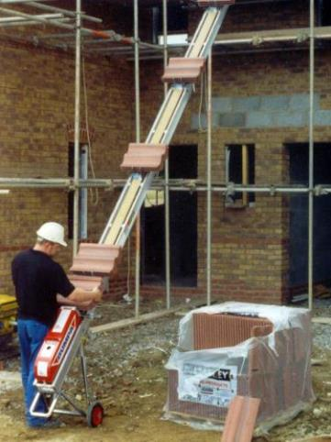
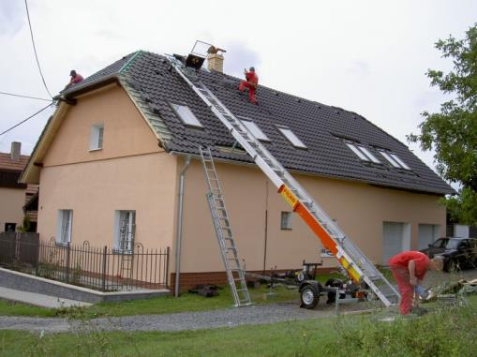
Střešní výtah
používá se při provádění prací na střešních konstrukcích
konstrukce je složena z kolejničkové vodící konstrukce z lehkých slitin a je smontována z dílů
lom v místě okapu je překonáván pomocí kloubového dílu
dráha je ukončena kladkou, kterou probíhá tažné lano od vozíku k navíjecímu bubnu
nosnost výtahové plošiny dosahuje max. 200 kg

Slide 38
Výplně otvorů
plastová okna s izolačním dvojsklem otvíravá nebo sklopná tl. 73 mm, vnější rolety
plastové vstupní dveře, plné, s nadsvětlíkem, bezpečnostní
vnitřní dřevěné dveře, obložkové, otvíravé nebo posuvné
2x sekční vrata, plastové

Slide 39
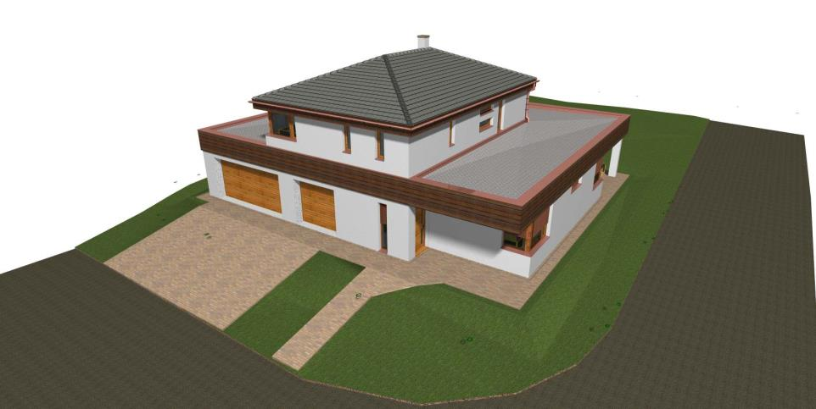
Hotová stavba
Doba realizace stavby
  7/2013 - 4/2014 (10 měsíců)
Náklady objektu
  4 900 000 Kč

Slide 40
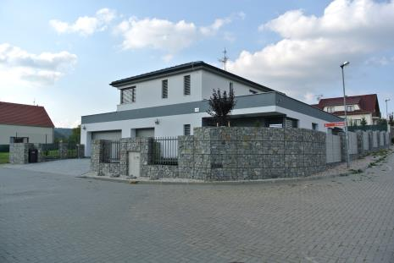
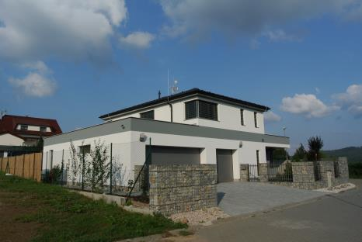
Současný stav
Funguje to!

Slide 41
Děkuji za pozornost!

